Slide 1
Дипломная работа по направлению «Прикладная математика и информатика» на тему Визуализация в Андроид
Автор: Грибова М.А.
Руководитель: Доцент кафедры МОЭВМ, Кринкин К.В.

Slide 2
Цели дипломной работы
Изучение возможностей комбинации геолокации и дополненной реальности и полезного применения ее в реальной жизни (в частности, как приложения для смартфонов на платформе Android)
Исследование возможностей визуализации в Android
Разработка приложения-клиента под Android для геолокационной системы Geo2tag.

Slide 3
Дополненная реальность
Дополненная реальность (augmented reality, AR), — термин, относящийся ко всем проектам, направленным на дополнение реальности любыми виртуальными элементами. Примеры дополненной реальности — параллельная лицевой цветная линия, показывающая нахождение ближайшего полевого игрока к воротам при телетрансляции футбольных матчей, стрелки с указанием расстояния от места штрафного удара до ворот, нарисованная траектория шайбы во время хоккея и т. п.

Slide 4
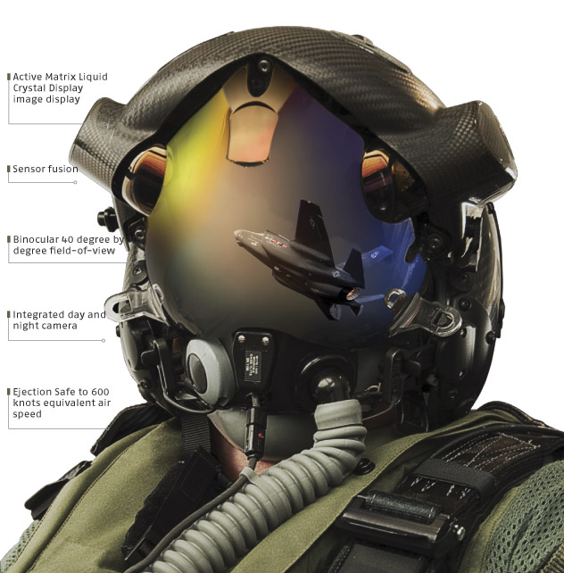
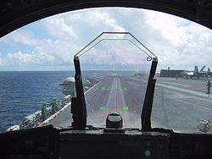
Применение дополненной реальности
Военная техника

Slide 5
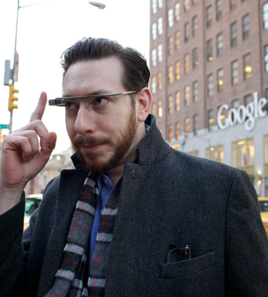
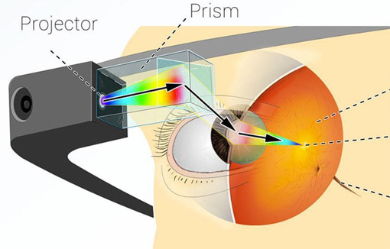
Применение дополненной реальности
Мобильные технологии

Slide 6
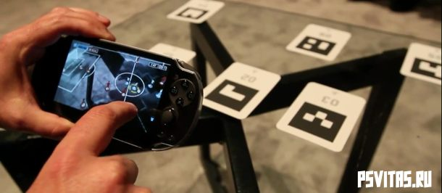
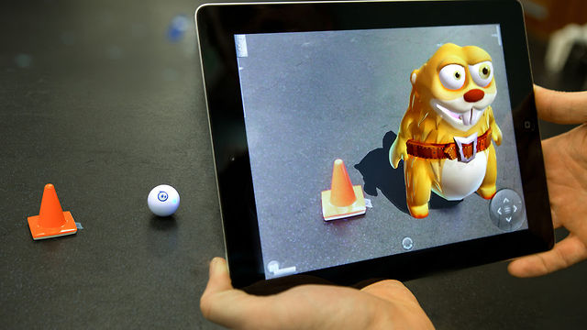
Применение дополненной реальности
Игры

Slide 7
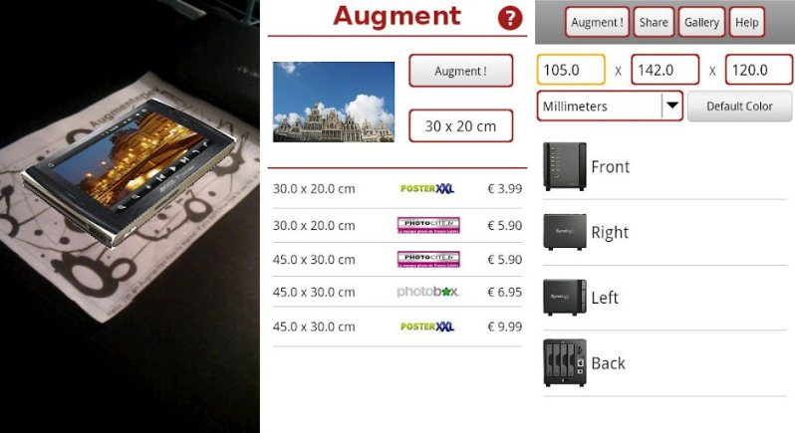
Применение дополненной реальности
Дизайн

Slide 8
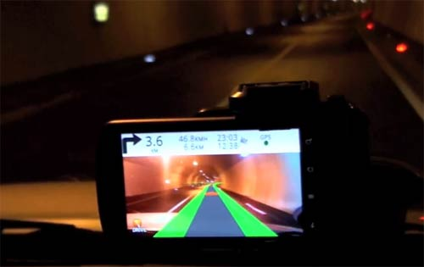
Применение дополненной реальности
Навигация

Slide 9
Геолокационный сервис
Location-based service, LBS (Служба, основанная на местоположении) — тип услуг, основанных на определении текущего местоположения мобильного устройства пользователя. Визуализационные возможности современных мобильных телефонов (в частности, смартфонов) позволяют отображать на экране электронные карты достаточно высокого качества, что позволяет использовать LBS для решения различных бизнес-задач, навигации и развлечений.

Slide 10
Основные методы определения местоположения
Cell of Origin
TOA (Time of Arrival, Оценка времени прибытия сигнала)
OTD (Observed Time Difference, Наблюдаемая разность времени прибытия сигнала)
A-GPS (Assisted Global Positioning System, Вспомогательная Глобальная система позиционирования)

Slide 11
Indoor-сервисы
Приложения для аэропортов и транспортных хабов.
Приложения для торговых центров.
Check-In приложения.
И многое другое

Slide 12
Geo2tag
Открытая программная платформа для построения сервисов, основанных на местоположении. Платформа предоставляет все необходимые программные интерфейсы, структуры данных, запросы и фильтры, которые требуются для создания базовой функциональности сервисов, использующих местоположение.
Основные возможности:
предоставление хранилища для геотегов;
выполнение 2D/3D пространственно-временных запросов;
классификация тегов (по пользователям, по тематике,...);
RESTfull API для доступа к данным

Slide 13
Аналоги Geo2tag
Идея создания программной платформы для разработки сервисов использующих геоинформацию не нова. Однако, Geo2tag LBS Platform, фактически является превой полностью открытой платформой такого рода.
Известные LBS-сервисы: Google Latitude, AlterGeo, BluePont, Foursquare и т.д.

Slide 14
Аналоги разрабатываемого приложения
Layar Reality Browser.
WikiTude Drive.
TagWhat.
Augement.
Forsquare

Slide 15
Особенности разработки AR-приложений под Android
Камера
OpenGL ES – библиотека для отрисовки объектов
Гироскоп/акселерометр – для определения изменений положения мобильного устройства в пространстве
LocationManager – для определения координат
Вспомогательная библиотека/фреймворк

Slide 16
Существующие библиотеки и фреймворки для создания AR-приложений под Android
Vuforia SDK (developer.vuforia.com)
AndAR (code.google.com/p/andar)
Mixare (code.google.com/p/mixare)
Look! ( www.lookar.net )
LibreGeoSocial (www.libregeosocial.org )
android-augment-reality-framework (code.google.com/p/android-augment-reality-framework )

Slide 17
Возможности визуализации в Android
OpenGL ES
Android.graphics.*

Slide 18
Инструменты, выбранные для разработки
Язык: Java
Среда разработки: Intellij Idea
Визуализация: OpenGL ES + android.graphics
Вспомогательные инструменты: Mixare

Slide 19
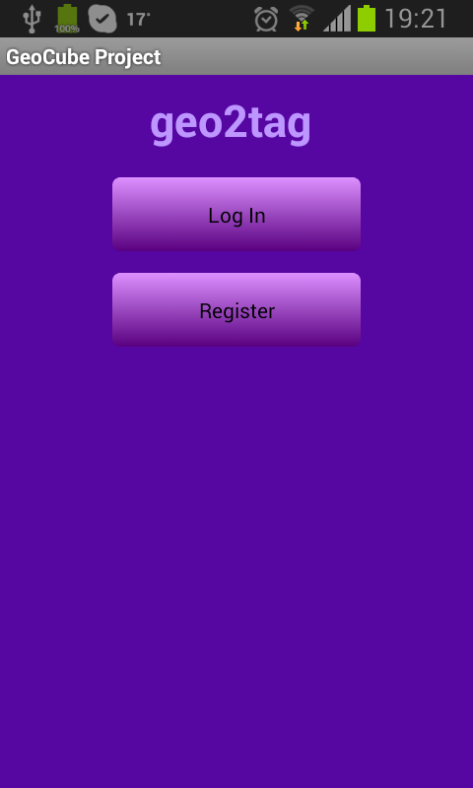
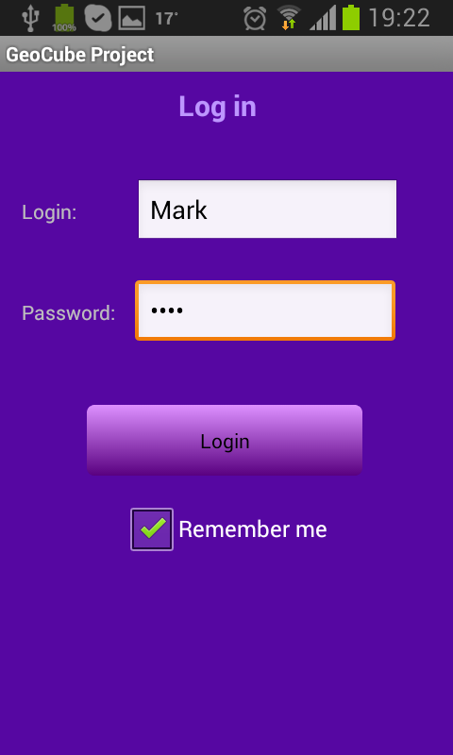
Описание функционала разработанного приложения, скриншоты

Slide 20
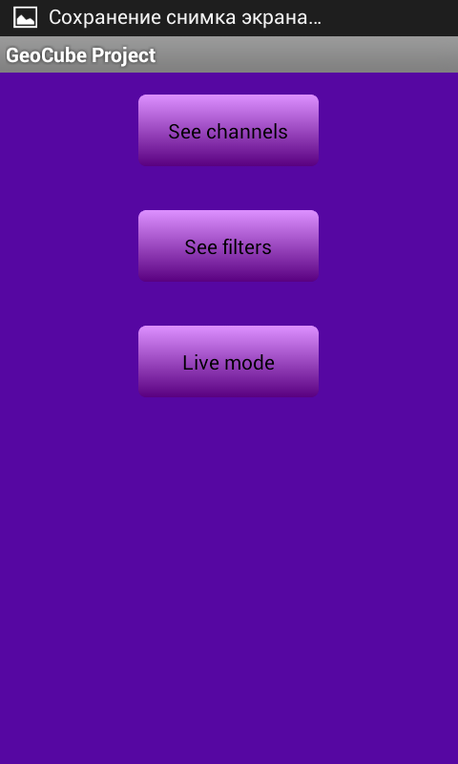
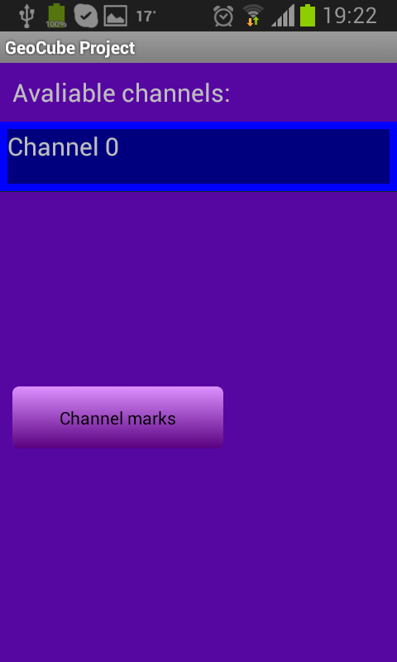
Описание функционала разработанного приложения, скриншоты

Slide 21
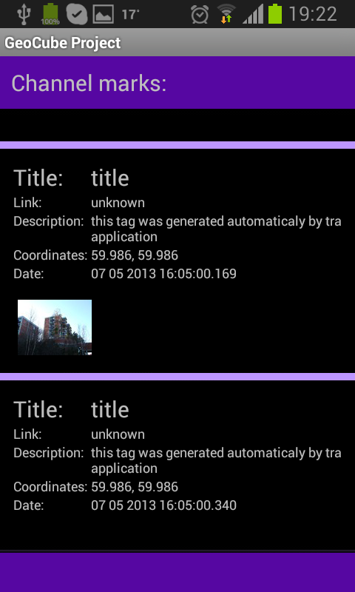
Описание функционала разработанного приложения, скриншоты

Slide 22
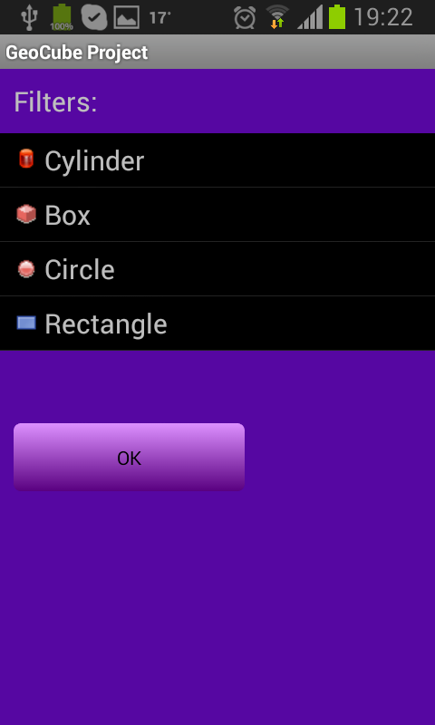
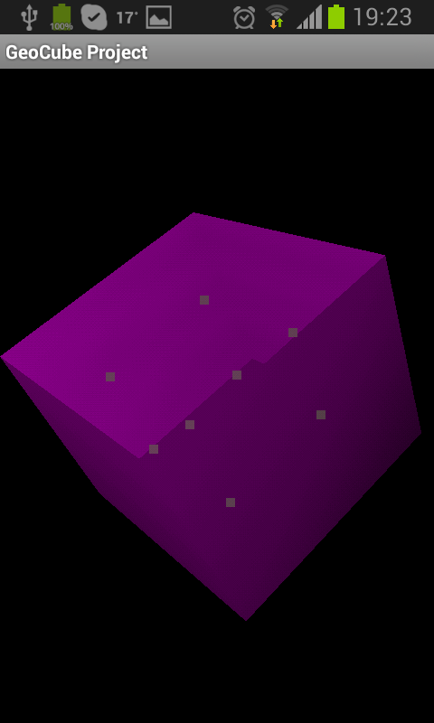
Описание функционала разработанного приложения, скриншоты

Slide 23
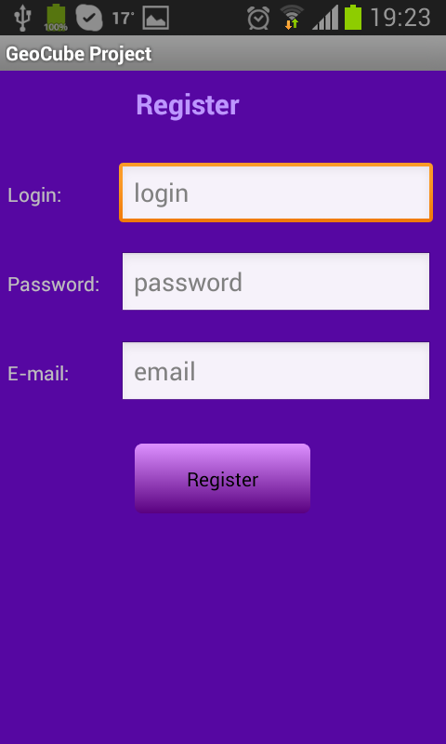
Описание функционала разработанного приложения, скриншоты

Slide 24
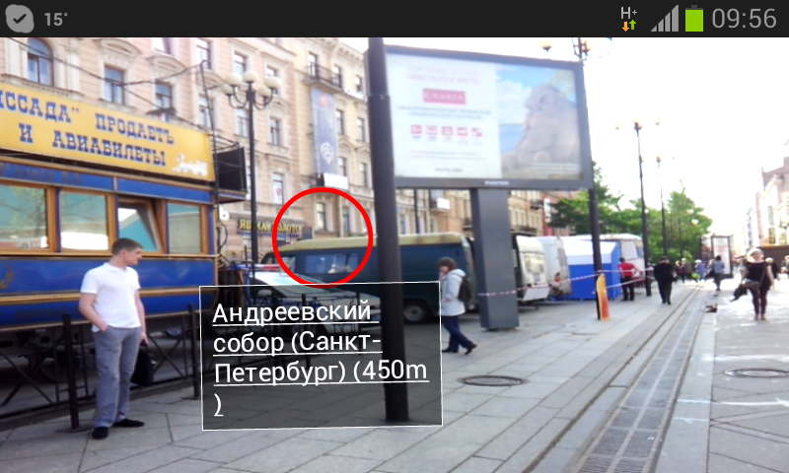
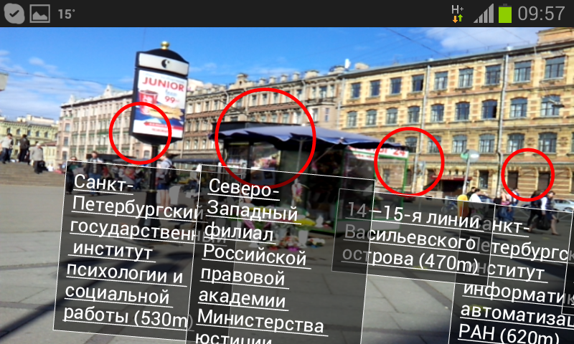
Описание функционала разработанного приложения, скриншоты

Slide 25
Спасибо за внимание!

